Slide 1









ЗАПОЧВАНЕ НА РАБОТА С CANVA: РЪКОВОДСТВО ЗА НАЧИНАЕЩИ
AGREEMENT NUMBER: 2023-1-DE04-KA220-YOU-000123686 PROGRAMME: ERASMUS+, KEY ACTION 2, COOPERATION PARTNERSHIP

Slide 2

ЗАПОЧВАНЕ НА РАБОТА С CANVA: РЪКОВОДСТВО ЗА НАЧИНАЕЩИ
КАКВО Е CANVA?
  БЕЗПЛАТЕН ОНЛАЙН ИНСТРУМЕНТ ЗА ГРАФИЧЕН ДИЗАЙН,
  ИЗПОЛЗВАН ЗА СЪЗДАВАНЕ НА ПУБЛИКАЦИИ, ПОСТЕРИ, ПРЕЗЕНТАЦИИ, АВТОБИОГРАФИИ И ДРУГИ
  DRAG-AND-DROP ИНТЕРФЕЙС С ХИЛЯДИ ШАБЛОНИ,
  ИДЕАЛЕН КАКТО ЗА НАЧИНАЕЩИ, ТАКА И ЗА ПРОФЕСИОНАЛИСТИ
AGREEMENT NUMBER: 2023-1-DE04-KA220-YOU-000123686 PROGRAMME: ERASMUS+, KEY ACTION 2, COOPERATION PARTNERSHIP

Slide 3
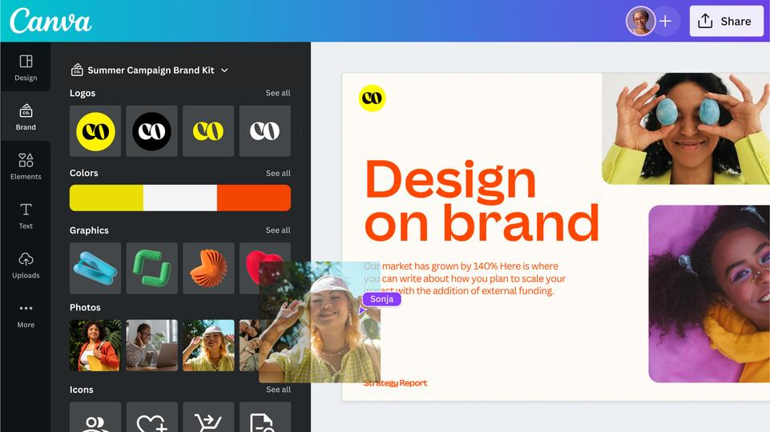
ЗАПОЧВАНЕ НА РАБОТА С CANVA: РЪКОВОДСТВО ЗА НАЧИНАЕЩИ
ЗАЩО ДА ИЗПОЛЗВАТЕ CANVA?
  СУПЕР ЛЕСЕН ЗА ИЗПОЛЗВАНЕ (НЕ СА НЕОБХОДИМИ ДИЗАЙНЕРСКИ УМЕНИЯ!)
  ДОСТЪП ДО ХИЛЯДИ ШАБЛОНИ И БЕЗПЛАТНИ ЕЛЕМЕНТИ
  БАЗИРАН НА ОБЛАК (РАБОТИ НА ВСЯКО УСТРОЙСТВО)
  ОТЛИЧЕН ЗА СЪТРУДНИЧЕСТВО (ПОКАНЕТЕ ДРУГИ ДА РЕДАКТИРАТ)
AGREEMENT NUMBER: 2023-1-DE04-KA220-YOU-000123686 PROGRAMME: ERASMUS+, KEY ACTION 2, COOPERATION PARTNERSHIP

Slide 4
ЗАПОЧВАНЕ НА РАБОТА С CANVA: РЪКОВОДСТВО ЗА НАЧИНАЕЩИ
ЗАПОЧВАНЕ:
  СТЪПКА 1: ПОСЕТЕТЕ WWW.CANVA.COM
  СТЪПКА 2: СЪЗДАЙТЕ БЕЗПЛАТЕН ПРОФИЛ (ИМЕЙЛ, GOOGLE ИЛИ FACEBOOK)
  СТЪПКА 3: ИЗБЕРЕТЕ КАКВО ИСКАТЕ ДА ПРОЕКТИРАТЕ (ПОСТ В INSTAGRAM, ПОСТЕР, ПРЕЗЕНТАЦИЯ)
AGREEMENT NUMBER: 2023-1-DE04-KA220-YOU-000123686 PROGRAMME: ERASMUS+, KEY ACTION 2, COOPERATION PARTNERSHIP

Slide 5
ЗАПОЧВАНЕ НА РАБОТА С CANVA: РЪКОВОДСТВО ЗА НАЧИНАЕЩИ
ОБЩ ПРЕГЛЕД НА ТАБЛОТО НА CANVA
  ШАБЛОНИ (ПРЕДВАРИТЕЛНО ИЗГОТВЕНИ ДИЗАЙНИ)
  ПРОЕКТИ (ВАШИТЕ ЗАПАЗЕНИ ДИЗАЙНИ)
  БРАНД ХЪБ (ЗА ЦВЕТОВЕ, ЛОГА – ПРЕМИУМ ФУНКЦИЯ)
  ПАПКИ (ОРГАНИЗИРАЙТЕ НЕЩАТА СИ)
  СЪЗДАЙТЕ ДИЗАЙН (ЗАПОЧНЕТЕ ОТ НУЛАТА ИЛИ С ШАБЛОН)
AGREEMENT NUMBER: 2023-1-DE04-KA220-YOU-000123686 PROGRAMME: ERASMUS+, KEY ACTION 2, COOPERATION PARTNERSHIP

Slide 6
ЗАПОЧВАНЕ НА РАБОТА С CANVA: РЪКОВОДСТВО ЗА НАЧИНАЕЩИ
ОСНОВНИ ИНСТРУМЕНТИ, КОИТО ДА ПОЗНАВАТЕ
  ТЕКСТ ИНСТРУМЕНТ: ДОБАВЯНЕ И СТИЛИЗИРАНЕ НА ТЕКСТ
  ЕЛЕМЕНТИ: ФИГУРИ, ИКОНИ, ЛИНИИ, ДИАГРАМИ И ДР.
  КАЧВАНЕ: ДОБАВЕТЕ ВАШИ ИЗОБРАЖЕНИЯ ИЛИ ВИДЕО
  СНИМКИ/ВИДЕО: БЕЗПЛАТНА МЕДИЙНА БИБЛИОТЕКА
  ФОНОВЕ: ЦВЕТОВЕ, ГРАДИЕНТИ, ИЗОБРАЖЕНИЯ
  ШАБЛОНИ: ЗАПОЧНЕТЕ С ПРЕДВАРИТЕЛНО ПРОЕКТИРАНО ОФОРМЛЕНИЕ
AGREEMENT NUMBER: 2023-1-DE04-KA220-YOU-000123686 PROGRAMME: ERASMUS+, KEY ACTION 2, COOPERATION PARTNERSHIP

Slide 7
ЗАПОЧВАНЕ НА РАБОТА С CANVA: РЪКОВОДСТВО ЗА НАЧИНАЕЩИ
ДА СЪЗДАДЕМ ПРОСТ ДИЗАЙН.
  ИЗБЕРЕТЕ ШАБЛОН ЗА ПОСТ В СОЦИАЛНИТЕ МЕДИИ
  ПРОМЕНЕТЕ ТЕКСТА.
  ДОБАВЕТЕ СНИМКА.
  НАСТРОЙТЕ ЦВЕТОВЕ И ШРИФТОВЕ.
  ИЗТЕГЛЕТЕ ИЛИ СПОДЕЛЕТЕ.
AGREEMENT NUMBER: 2023-1-DE04-KA220-YOU-000123686 PROGRAMME: ERASMUS+, KEY ACTION 2, COOPERATION PARTNERSHIP

Slide 8
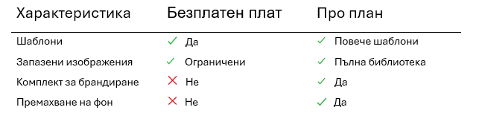
ЗАПОЧВАНЕ НА РАБОТА С CANVA: РЪКОВОДСТВО ЗА НАЧИНАЕЩИ
БЕЗПЛАТНО срещу ПРОФЕСИОНАЛНО
AGREEMENT NUMBER: 2023-1-DE04-KA220-YOU-000123686 PROGRAMME: ERASMUS+, KEY ACTION 2, COOPERATION PARTNERSHIP

Slide 9
ЗАПОЧВАНЕ НА РАБОТА С CANVA: РЪКОВОДСТВО ЗА НАЧИНАЕЩИ
ЗАКЛЮЧИТЕЛНИ СЪВЕТИ И РЕСУРСИ
  ПРОУЧЕТЕ ШКОЛАТА ПО ДИЗАЙН НА CANVA ЗА УРОЦИ
  ОПИТАЙТЕ ЕЖЕДНЕВНО ДА СЪЗДАВАТЕ ПО НЕЩО МАЛКО
  ЕКСПЕРИМЕНТИРАЙТЕ И СЕ ЗАБАВЛЯВАЙТЕ С КРЕАТИВНОСТТА СИ!
AGREEMENT NUMBER: 2023-1-DE04-KA220-YOU-000123686 PROGRAMME: ERASMUS+, KEY ACTION 2, COOPERATION PARTNERSHIP

